Slide 1
2、补码一位乘法
（1）定义：操作数与结果均以补码表示，连同符号位一起，按相应算法运算。
（2）运算方法及关系式：比较法
[XY]_{补} = [A_{n}]_{补}+ (Y_{n+1}-Y_{n})[X]_{补}
注意：Y_{n+1}为低位，Y_{n}为高位
（3）运算规则

Slide 2
补码一位乘法
1.算法分析
X补 = X0.X1X2……Xn
（1）Y为正：Y补 = 0.Y1Y2……Yn
(XY)补 = X补(0.Y1Y2……Yn)
（2）Y为负：Y补 = 1.Y1Y2……Yn
(XY)补 = X补(0.Y1Y2……Yn)+(-X)补
（3）Y符号任意：
(XY)补 = X补(0.Y1Y2……Yn)+(-X)补Y0
符号位

Slide 3
（4）展开为部分积的累加和形式：
(XY)补 = X补(0.Y1Y2……Yn)+(-X)补Y0
= X补(0.Y1Y2……Yn)-X补Y0
-1 -2 -n
= X补(-Y0+2 Y1+2 Y2+……+2 Yn)
-1 -1 -2
= X补 -Y0+(Y1-2 Y1)+(2 Y2-2 Y2)+……
-(n-1) -n
+(2 Yn-2 Yn)
-1 -2
-1 -2
= X补 (Y1-Y0)+2 (Y2-Y1)+2 (Y3-Y2)+……
= X补 (Y1-Y0)+2 (Y2-Y1)+2 (Y3-Y2)+……
-n
-n
-n
Yn+1
Yn+1
+2 (0 -Yn)
+2 (0 -Yn)
+2 (0 -Yn)
比较法：用相邻两位乘数比较的结果决定
+X补、-X补或+0。

Slide 4
2.比较法算法
Yn(高位) Yn+1(低位) 操作(A补为部分积累加和)
0 0
0 1
1 0
1 1
执行A+0，右移
1/2A补
1/2(A补+X补)
1/2(A补-X补)
1/2A补
执行A+X_{补}，右移；
执行A+[-X_{补}]，右移
执行A+0，右移
3.运算实例
X=-0.1101,Y=-0.1011,求(XY)补。
初值：A=00.0000,B=X补=11.0011,
-B=(-X)补=00.1101,C =Y补=1.0101

Slide 5
步数 条件 操作 A C
Cn
Cn+1
CnCn+1
00.0000 1.0101
0
1）
1 0
-B
+ 00.1101
00.1101
00.0110
11.0101
2）
0 1
+B
+ 11.0011
11.1001
11.1100
111.010
3）
1 0
-B
+ 00.1101
00.1001
00.0100
1111.01
4）
0 1
+B
+ 11.0011
11.0111
11.1011
11111.0
5）
1 0
-B
+ 00.1101

Slide 6
4）
0 1
+B
+ 11.0011
11.0111
11.1011
11111.0
5）
1 0
-B
+ 00.1101
00.1000
1111
修正
(XY)补 = 0.10001111
1.0 : -B修正
0.1 : +B修正
0.0 : 不修正
1.1 : 不修正

Slide 7
（3）运算规则
① 寄存器分配、初始值及符号位：
A,B,C三个寄存器
A存放部分积累加和，初始值为0(双符号位00表示)；
B存放被乘数X_{补}，（双符号位00、或11表示）；
C存放乘数Y_{补}，单符号位（符号位参与运算），Y的
末位添0，称为附加位Y_{n+1。}
② 基本操作：
用C寄存器最末两位（含增加的C_{n+1}）作判断位，即
(Y_{n},Y_{n+1})为判断位。
若Y_{n}Y_{n+1}为00或11，执行A+0，右移，实际上可直
接让A右移一位；

Slide 8
若Y_{n}Y_{n+1}为01，执行A+X_{补}，右移；
若Y_{n}Y_{n+1}为10，执行A+[-X_{补}]，右移。
在右移时，A寄存器中的第二符号位值移入尾数的最高数位（有效位的最高位），第一符号位值移入第二符号位，第一符号位本身不变，而A寄存器末位移入C寄存器。
③ 操作步数：为有效位位数的n+1，作n步循环,若需作第n+1步,则不移位,仅修正（易错处）。

Slide 9
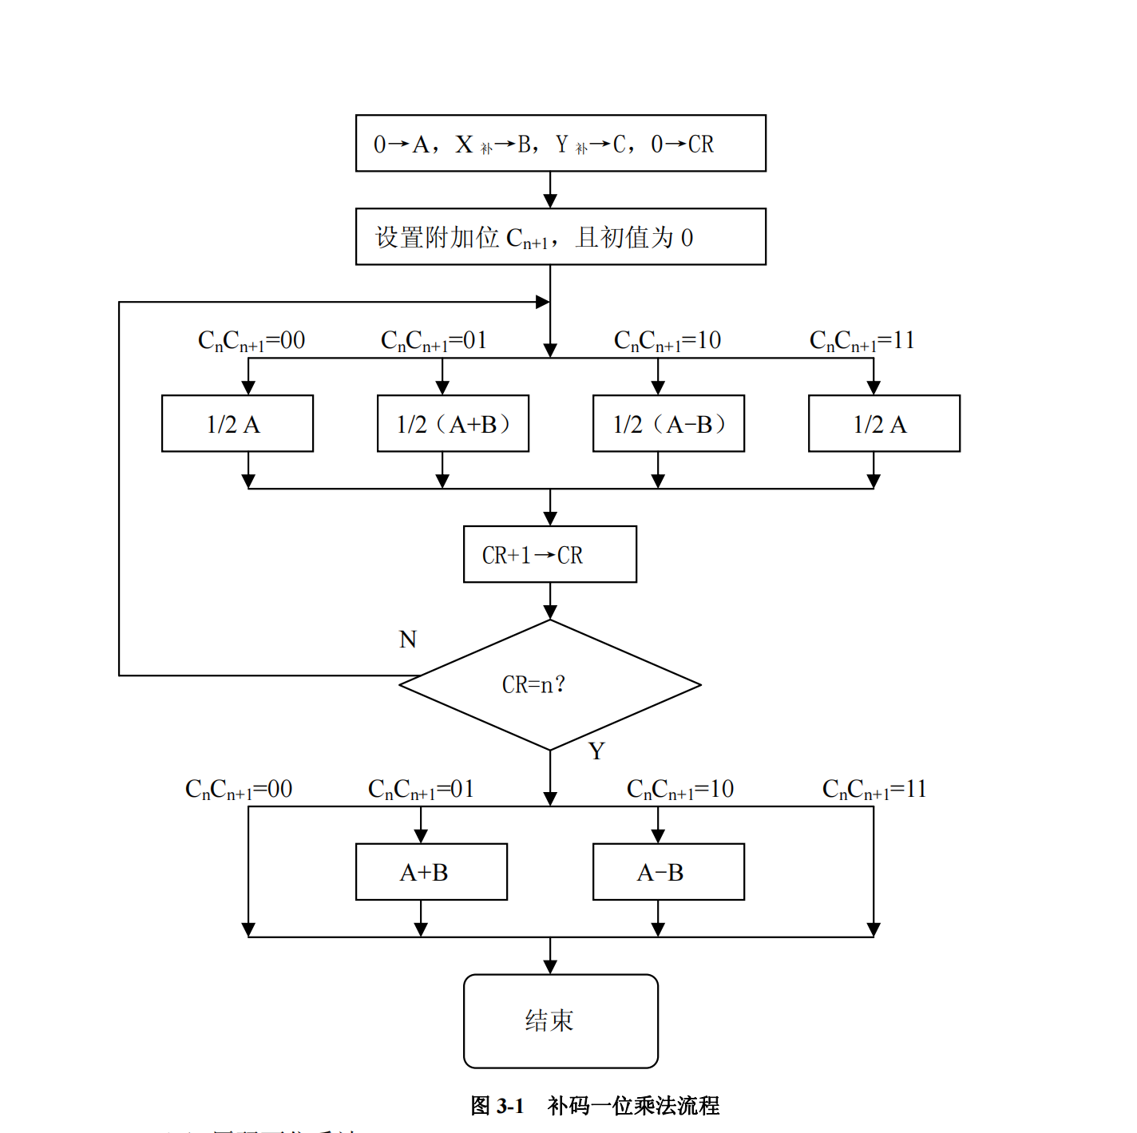

Slide 10
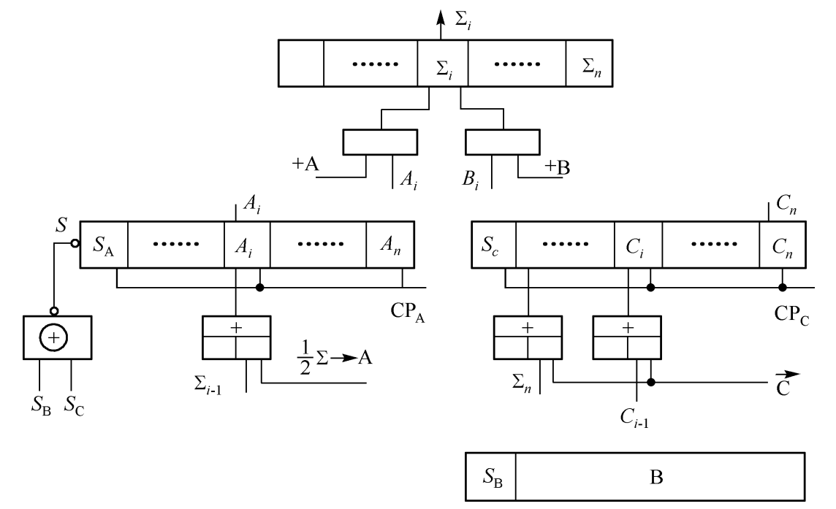
3. 逻辑实现

